Slide 1
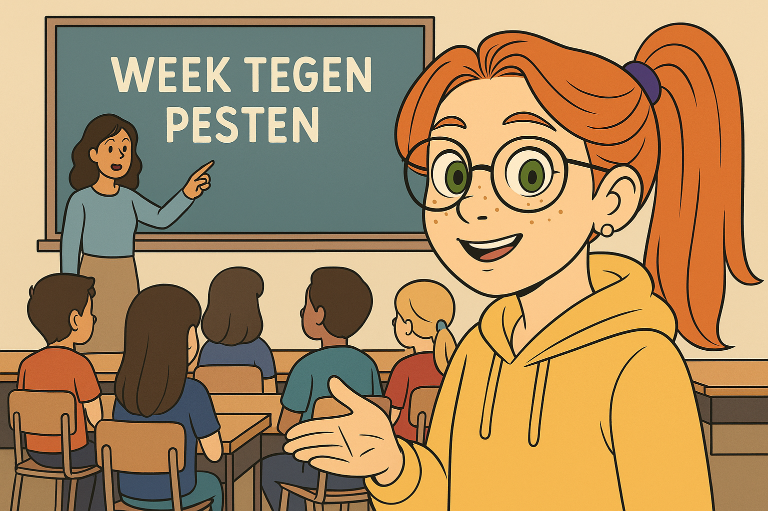
Week 39, 2025 – Groep 7/8 en Klas 1/2
Kijk eens met een andere bril

Slide 2
Melle
Hoi allemaal!
Nou, die Prinsjesdag viel wel een beetje tegen, zeg. Weinig nieuwe plannen en alleen maar wat politici die onaardige dingen tegen elkaar riepen. En dan zeggen ze dat pesten een probleem is wat vooral onder kinderen leeft. Nou, die volwassenen kunnen er ook wat van! Als die nu eens het goede voorbeeld zouden geven…. Wist je bijvoorbeeld dat er in verzorgingstehuizen ook heel vaak pestgedrag voorkomt? Dan wordt bijvoorbeeld gezegd dat iemand niet bij ze aan tafel mag zitten of iemand mag niet mee doen met spelletjes. Echt heftige dingen soms, hoor!
Ik snap ook gewoon niet zo goed waarom mensen soms zo onaardig tegen elkaar doen. Ik heb ook wel mensen die ik minder aardig vind, maar dan doe ik nog steeds wel normaal tegen hen. Ik ga ze echt niet uitschelden of buitensluiten ofzo.
Daar zag ik trouwens ook nog wel een best wel heftige video over. Een of andere reclame waar een jongen wordt buitengesloten en gepest door een hele groep uit zijn klas. Gelukkig zijn er in zijn groep ook mensen die hem komen helpen. Dat vind ik ook wel echt heel knap, dat je dat dan durft te doen. Zou natuurlijk gewoon normaal moeten zijn. Maar ja.
Zelf heb ik er gelukkig niet zo heel veel mee te maken gehad. Mijn broer wel! Die werd 2 jaar geleden echt flink gepest op school. Gelukkig heeft hij dat toen aan onze ouders verteld. Die zijn toen voor een gesprek naar school gegaan en toe ging het iets beter. Nu zit hij inmiddels op een andere school en daar gaat het gelukkig weer goed met hem. Maar ik merk soms nog wel aan hem dat hij snel onzeker over zichzelf is. Dat is echt sinds die tijd bij hem ontstaan. Heeft toch wel flink wat impact, dus… Goed om af en toe weer eens aan te denken. Ik zou toch echt niet de reden willen zijn dat iemand zich zo rot voelt. Hoe denk jij daarover?
Groetjes,
Melle.

Slide 3
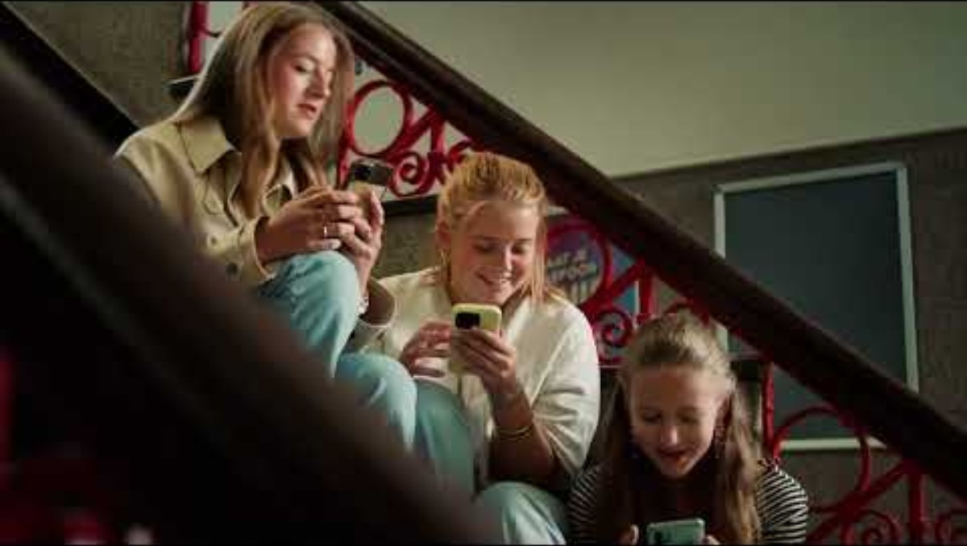
In de media:
Week tegen pesten
Van weektegenpesten.nl:
“Leerlingen en studenten hebben een veilige schoolomgeving nodig om zich optimaal te kunnen ontwikkelen. Stichting School & Veiligheid ondersteunt en stimuleert scholen daarbij, met ondersteuning van het ministerie van OCW.
School & Veiligheid biedt – vanuit een centrale positie in het onderwijsveld – informatie en deskundig advies over het bevorderen van een sociaal veilig klimaat en sociaal gedrag en het tegengaan van en omgaan met grensoverschrijdend en ongewenst gedrag. Wij doen dat via onze verschillende websites, landelijke conferenties, trainingen en publicaties. Hierbij richten wij ons op docenten, schoolleiders en vertrouwenspersonen.
Ieder jaar in september organiseert Stichting School & Veiligheid de Week tegen Pesten. Jaarlijks doen meer dan 2.000 scholen in het primair-, voortgezet, middelbaar en gespecialiseerd beroepsonderwijs mee.”
Bekijk de startvideo van de Week tegen Pesten hiernaast.

Slide 4

Hoe zit dat:
In de video wordt de indruk gewekt dat er over het meisje geroddeld wordt en dat ze vervelende reacties online krijgt. Ook doet men het voorkomen dat ze voor het karretje wordt gespannen door haar klasgenoten. Allemaal veel voorkomende vormen van pestgedrag. Gelukkig worden we in deze video op het verkeerde been gezet. En is hier juist sprake van bewondering, complimenten en samenwerking.
De klas werkt als een team. Of zoals het motto van de Week tegen Pesten het benoemd: ‘Kijk ’s door een andere bril en zie: je klas is een team’.
Iedereen heeft eigen unieke talenten. Het meisje in de video kan goed presenteren, de andere twee zijn goed met presentatiesoftware. Door gebruik te maken van elkaars talenten, verloopt de samenwerking soepel. De verschillen tussen de leerlingen maken dat het team krachtig wordt in plaats van dat het tot pestgedrag leidt.
Zo kan het ook. Dus: kijk eens door een andere bril en bespreek de stelling(en op de volgende dia(‘s).

Slide 5

Ga in gesprek
Bespreek de stelling:
“Het is juist fijn dat we niet allemaal hetzelfde zijn.”

Slide 6
Ga in gesprek
Bespreek de stelling:
"Respect tonen betekent niet dat je het altijd met iemand eens hoeft te zijn."

Slide 7
Ga in gesprek
Bespreek de stelling:
“Sociale media zorgen ervoor dat meningsverschillen sneller uit de hand lopen.”

Slide 8
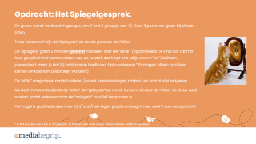

Opdracht: De spiegel en de portfolio.
Deze opdracht bestaat uit 2 delen:
Het Spiegelgesprek
Het Positief Portfolio
Notes:
Inleidende dia

Slide 9
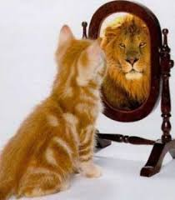
Opdracht: Het Spiegelgesprek.
De groep wordt verdeeld in groepje van 3 (evt. 1 groepje van 4). Deze 3 personen gaan bij elkaar zitten.
Twee personen* zijn de “Spiegels”, de derde persoon de “Stille”.
De “spiegels” gaan 2 minuten positief roddelen over de “stille”. (Bijvoorbeeld: "Ik vind dat Fatima heel goed is in het samenvatten van de lesstof, dat helpt ons altijd enorm." of "Als Daan presenteert, merk je dat hij echt passie heeft voor het onderwerp.“ Er mogen alleen positieve kanten en talenten besproken worden!)
De “stille” mag alleen maar luisteren (en evt. aantekeningen maken) en vooral niet reageren.
Na de 2 minuten bedankt de “stille” de “spiegels” en wordt iemand anders de “stille”. Zo doen we 3 ronden, zodat iedereen door de “spiegels” positief besproken is.
Vervolgens gaat iedereen naar zijn/haar/hen eigen plaats en begint met deel 2 van de opdracht.
* In het groepje van 4 zijn er 3 “spiegels”, zij hebben een extra ronde, zodat iedereen “stille” is geweest.
Notes:
Inleidende dia

Slide 10
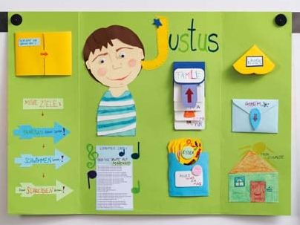
Opdracht: Het Positief Portfolio.
Vanuit je “stille” rol verwerk je nu al die positieve feedback die je ontvangen hebt in een Positief Portfolio. Dit kun je doen in de vorm van een lapboek of een digitale presentatie.
Je mag de door anderen genoemde positieve kanten en talenten aanvullen met eigen voorbeelden. Plak er voor jou inspirerende quotes bij, zoek passende afbeeldingen en symbolen.
Maak dit jouw eigen persoonlijke motivatiebron!
Notes:
Inleidende dia

Slide 11


Boekentips bij deze les:
Voor 9-12 jaar: Schatpakkers – Pieter Koolwijk
“Nevin mag niet gamen, maar moet buiten gaan spelen van haar vader. Stom, vindt ze. Dus neemt zij de autosleutel mee, zodat hij niet naar een voetbalwedstrijd kan. Maar dan laat ze de sleutel in een put vallen…
Ineens klinkt er een vreemd, hoog stemmetje uit de put. ‘Ooo… Schat!’ Een donkerblauw handje komt tevoorschijn, graait de sleutel weg en verdwijnt weer. Dan heeft Nevin een probleem. Dat wordt oorlog thuis… Hoe kan ze haar vader ooit nog onder ogen komen?
Gelukkig zijn er twee kinderen die haar willen helpen. Kinderen die op school altijd gepest worden. Ook door Nevin…” (leesbevorderingindeklas.nl)
Voor 12-15 jaar: 500 appjes die ik niet wil lezen – Maren Stoffels
“Op school wordt Esper gepest, maar zo dat de meester het niet merkt. Wanneer Esper aan het einde van de dag thuiskomt, gaat het pesten gewoon door. Sterker nog: het wordt alleen maar erger. Zijn klas maakt een groepsapp aan om foto’s en berichten over Esper te versturen. Ze laten hem geen seconde met rust – en niemand heeft het in de gaten…” (leesbevorderingindeklas.nl)

Slide 12

Reflectie
Laat de leerlingen presenteren. Iedereen presenteert kort Positief Portfolio. Er mag uiteraard positieve feedback gegeven worden!!!

Slide 13
Onderdeel Burgerschap
Iedere week een opdracht om te werken aan de doelen van Burgerschap! De opdracht sluit aan bij de les van Mediabegrip.

Slide 14
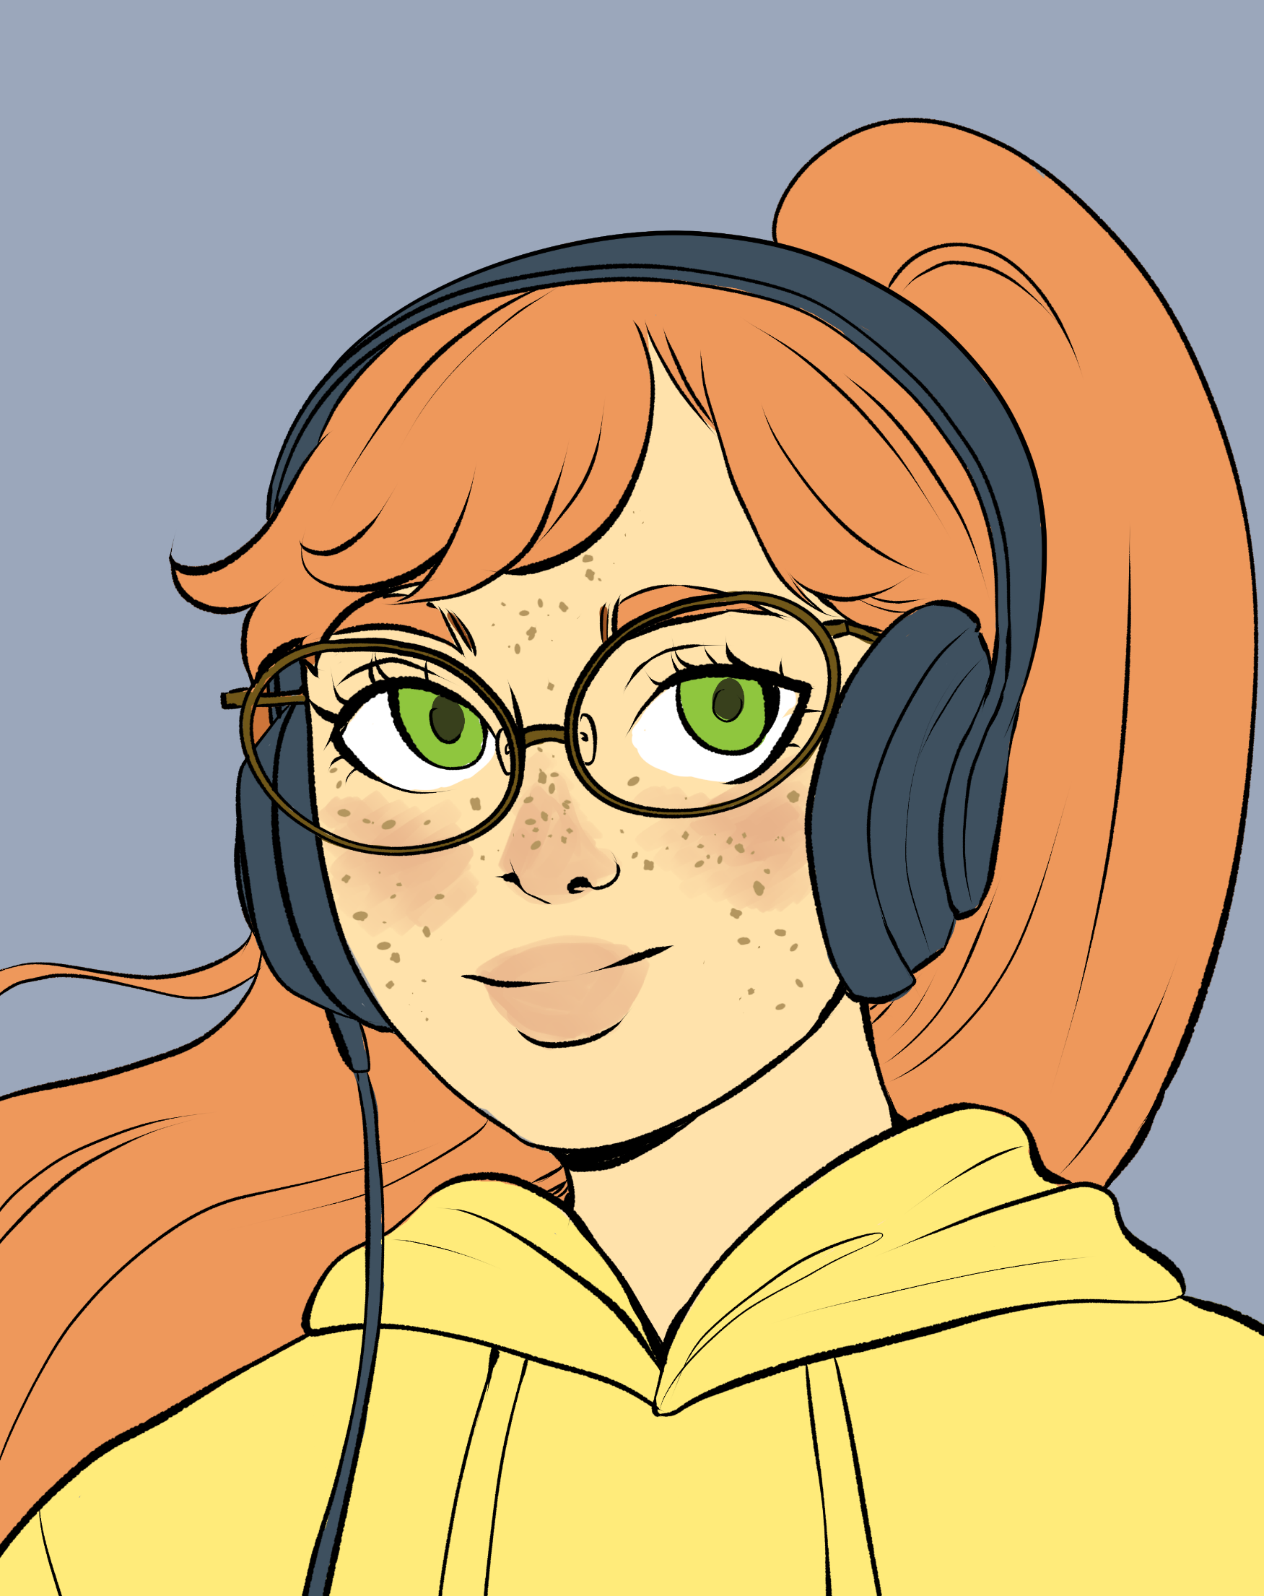
Waarom is pesten niet verboden?
Die vraag stelden onderzoekers van het NOS Jeugdjournaal zichzelf. Zij maakten hier een podcast over. Van jeugdjournaal.nl:
“Pesten is niet oké. Daar is iedereen het mee eens. Maar waarom wordt er dan toch nog gepest? En wat kun je er tegen doen?
Daarover gaat de nieuwste Jeugdjournaal-podcast. Jennifer en Bart zoeken uit waarom kinderen pesten en of er wetten en regels zijn om pesten tegen te gaan.
Wist je dat dieren elkaar ook kunnen pesten? En dat er in Frankrijk een officiële anti-pestwet is? Pesters kunnen daar een boete of gevangenisstraf krijgen.
Je hoort het allemaal in de podcast!” Kijk op de volgende dia voor de opdracht.
Notes:
.

Slide 15
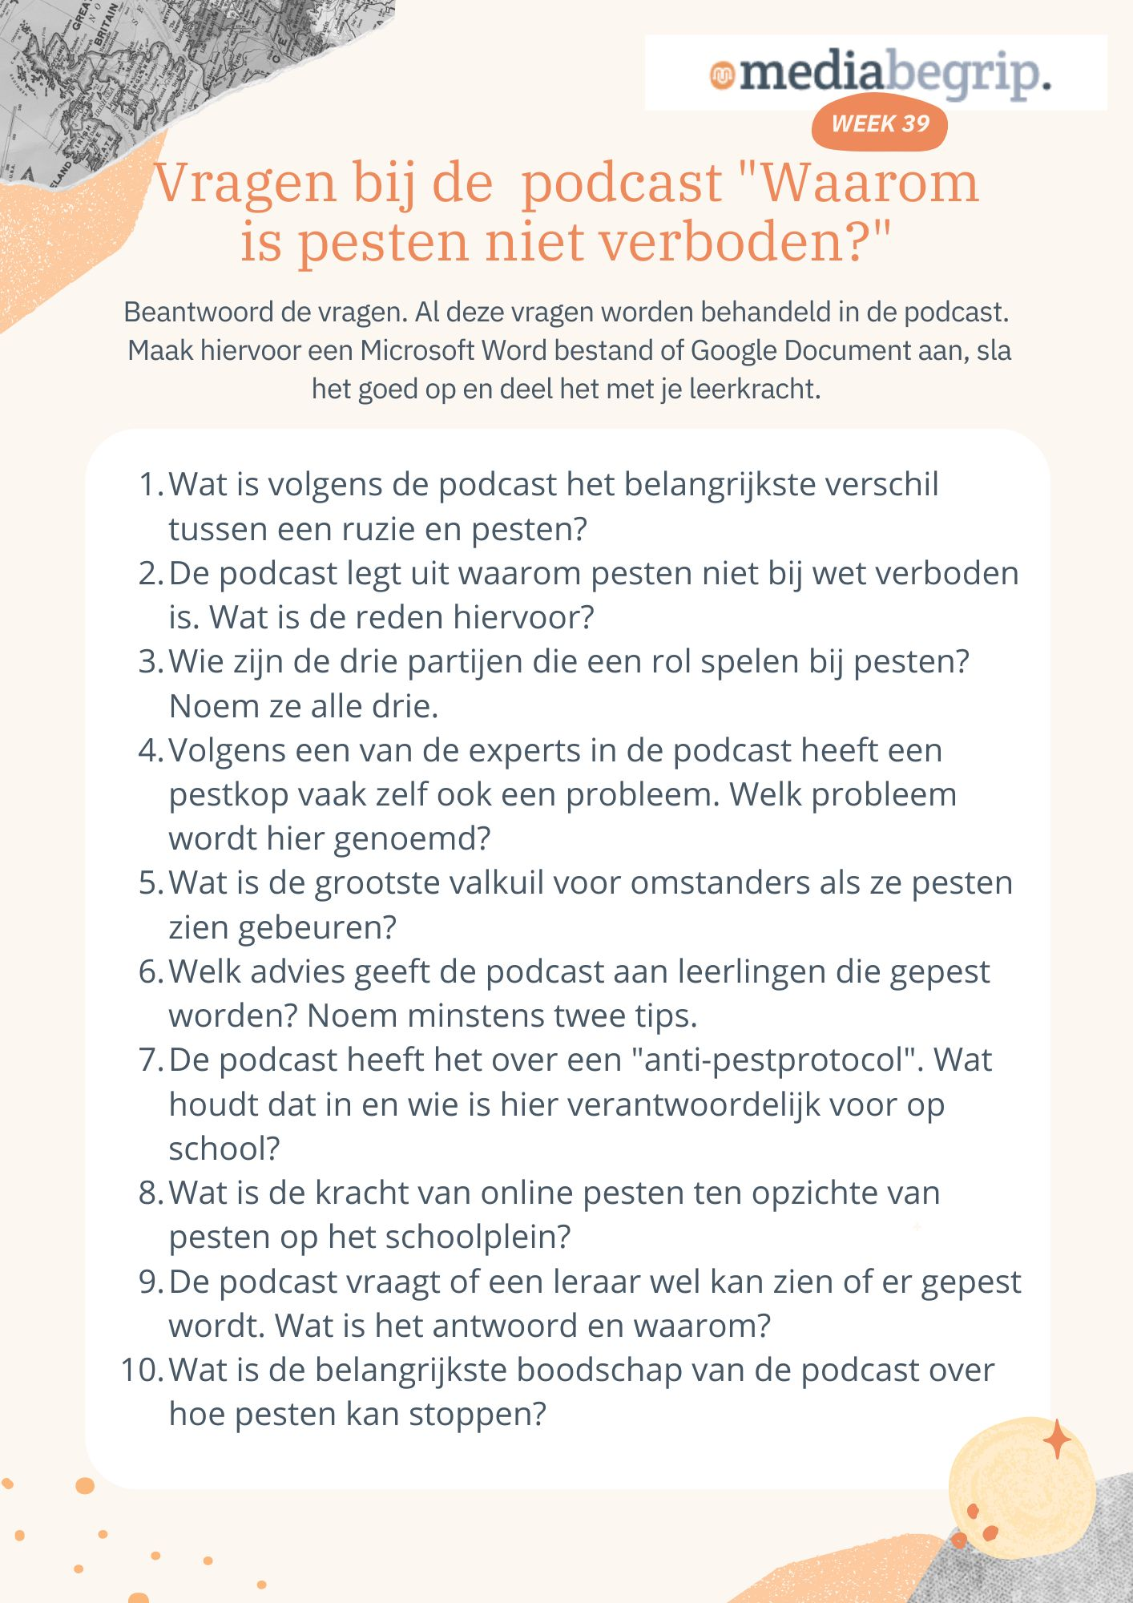
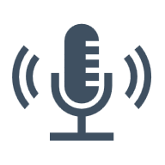
Opdracht
Beluister de podcast en beantwoord de luistervragen in een Microsoft Word of Google Document. Sla goed op en mail het naar je leerkracht.
Bespreek deze daarna samen.
Luister de podcast via deze site.
Notes:
.

